Slide 1
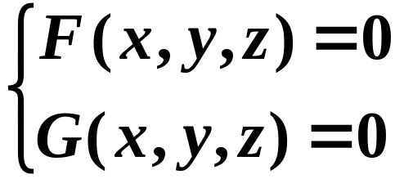








一、空间曲线的一般方程
第六节 空间曲线及其方程
空间曲线C可看作空间两曲面的交线.
空间曲线的一般方程
特点：
曲线上的点都满足方程，不在曲线上的点不能同时满足两个方程.

Slide 2
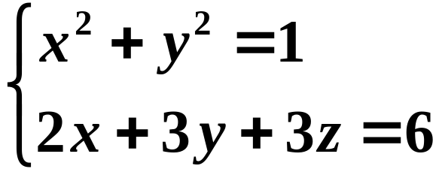
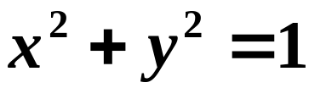
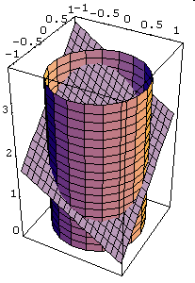

例1 方程组 表示怎样的曲线？
解
表示圆柱面，
表示平面，
交线为椭圆.

Slide 3
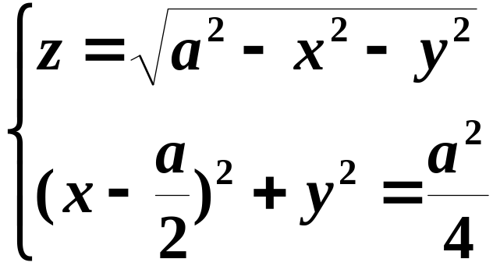
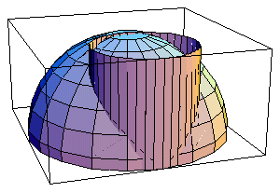
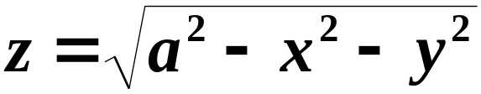
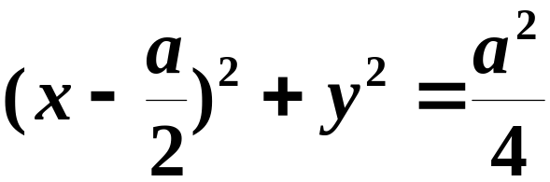
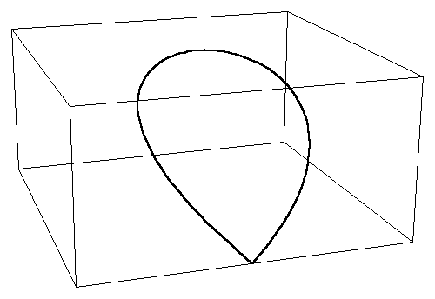
例2 方程组 表示怎样的曲线？
解
上半球面,
圆柱面,
交线如图.

Slide 4
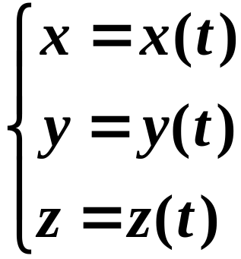
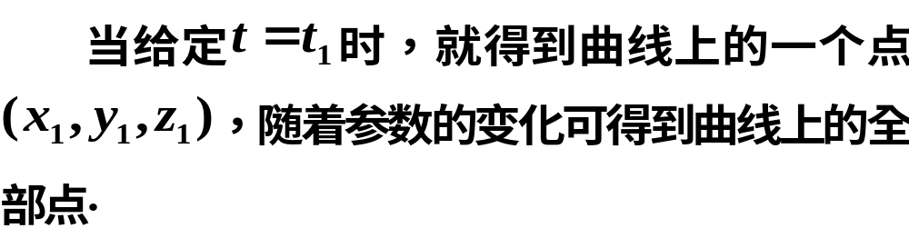
二、空间曲线的参数方程
空间曲线的参数方程

Slide 5
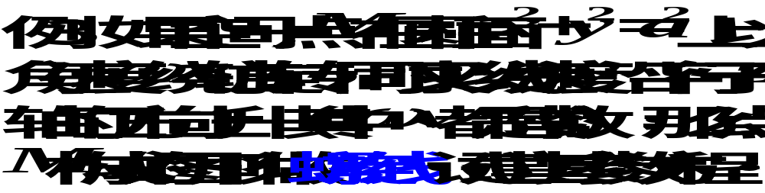

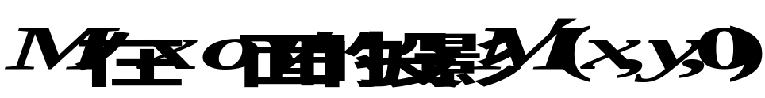









取时间t为参数，
动点从A点出发，经过t时间，运动到M点
解
螺旋线的参数方程

Slide 6
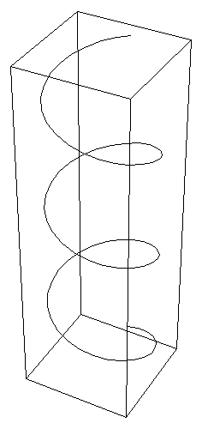
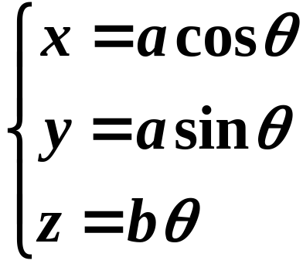
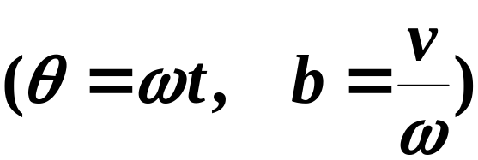
螺旋线的参数方程还可以写为

Slide 7


三、空间曲线在坐标面上的投影
设空间曲线的一般方程：
消去变量z后得：
曲线关于 的投影柱面
投影柱面的特征：
以此空间曲线为准线，垂直于所投影的坐标面.

Slide 8
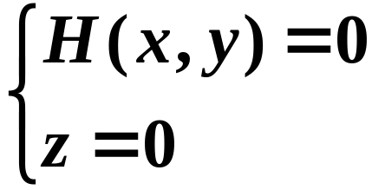


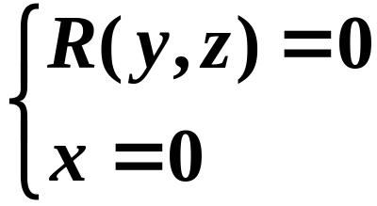
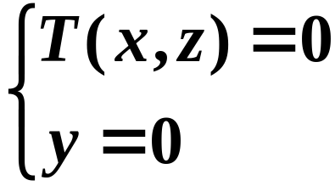
空间曲线在 面上的投影曲线
类似地：可定义空间曲线在其他坐标面上的投影
面上的投影曲线,
面上的投影曲线,

Slide 9
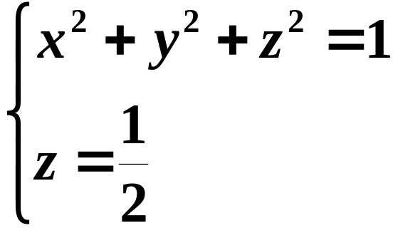
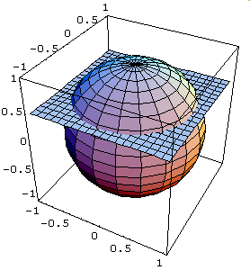
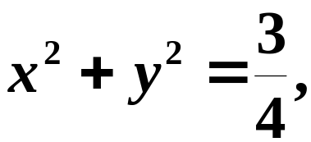
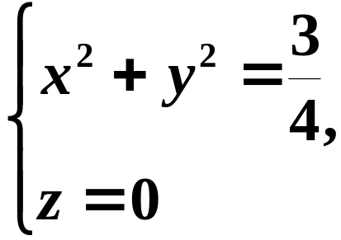
例4 求曲线 在坐标面上的投影.
解
（1）消去变量z后得
在 面上的投影为

Slide 10
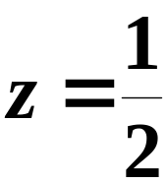
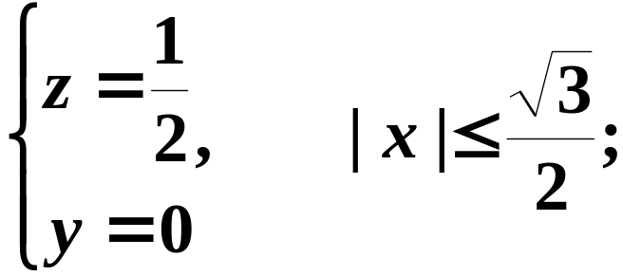
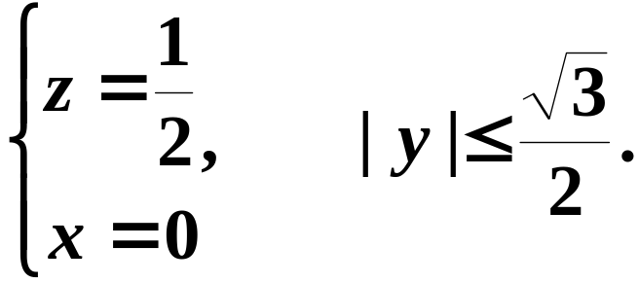
（2）因为曲线在平面 上，
所以在 面上的投影为线段.
（3）同理在 面上的投影也为线段.

Slide 11
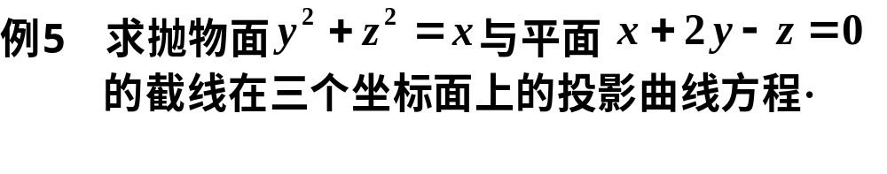
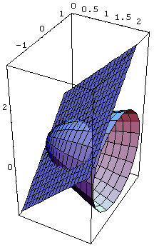
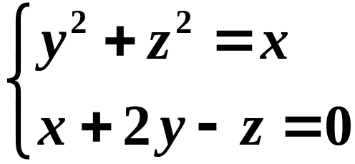
解
截线方程为
如图,

Slide 12
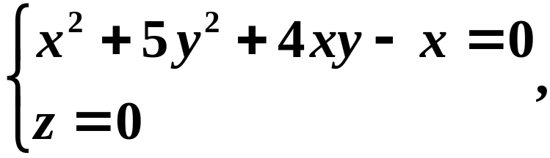
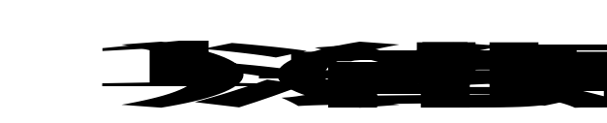
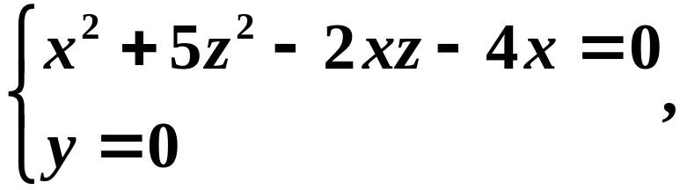
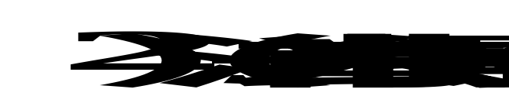
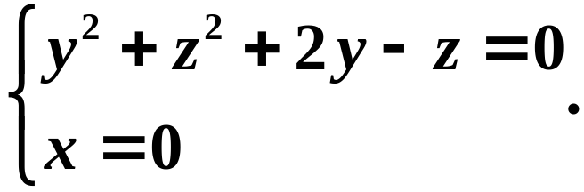


Slide 13
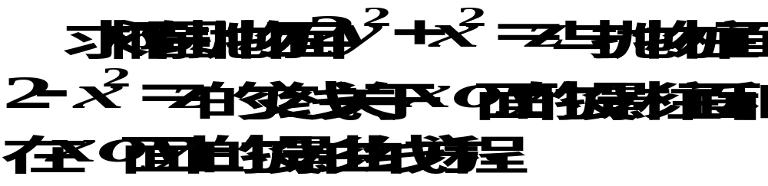
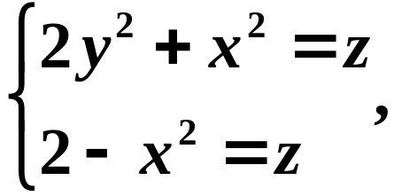


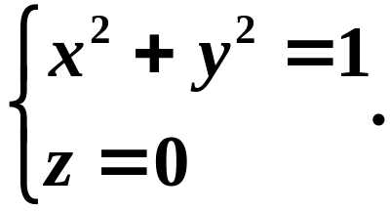
例6：
解：交线方
程为
在 面上的投影为

Slide 14
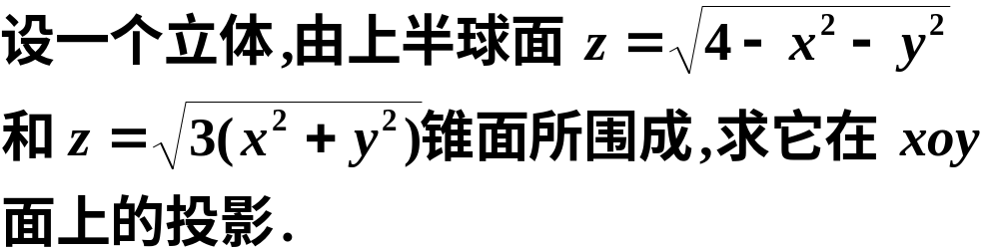
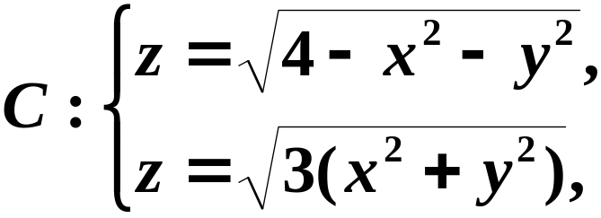

例7
解
半球面和锥面的交线为

Slide 15
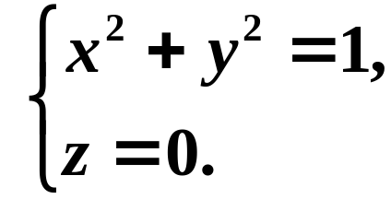

一个圆,

Slide 16
四、小结
空间曲线的一般方程、参数方程．
空间曲线在坐标面上的投影．

Slide 17
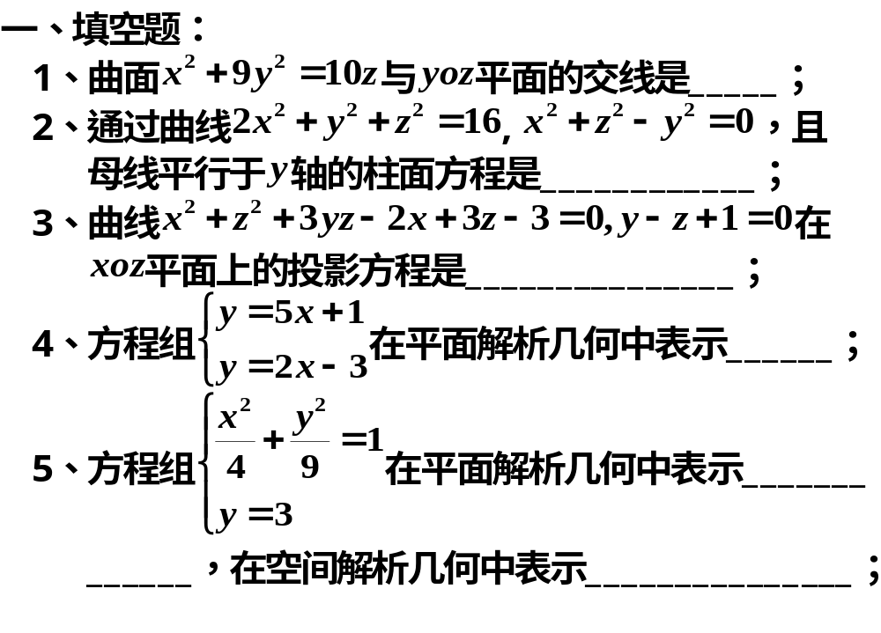
练 习 题

Slide 18
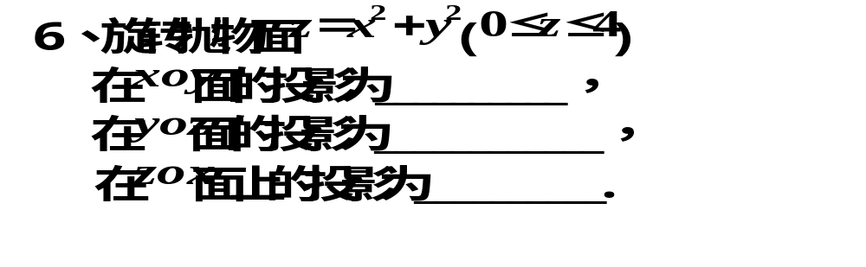
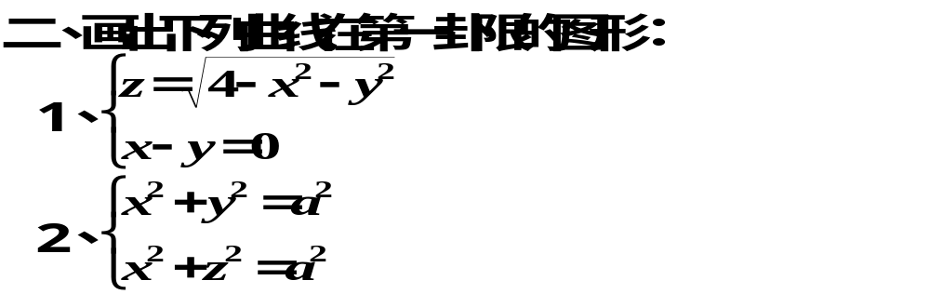


Slide 19
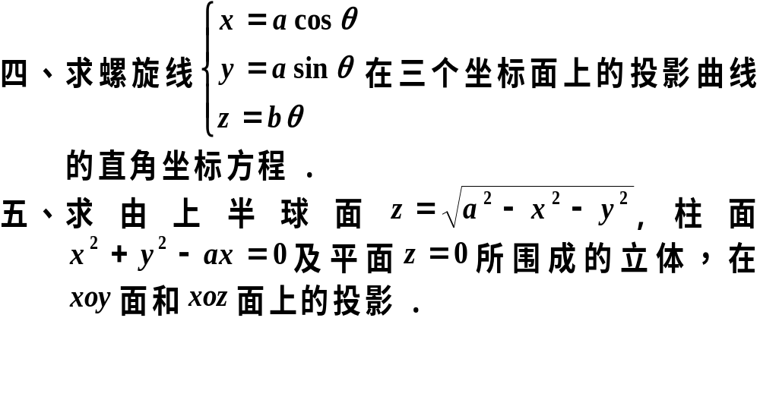

Slide 20
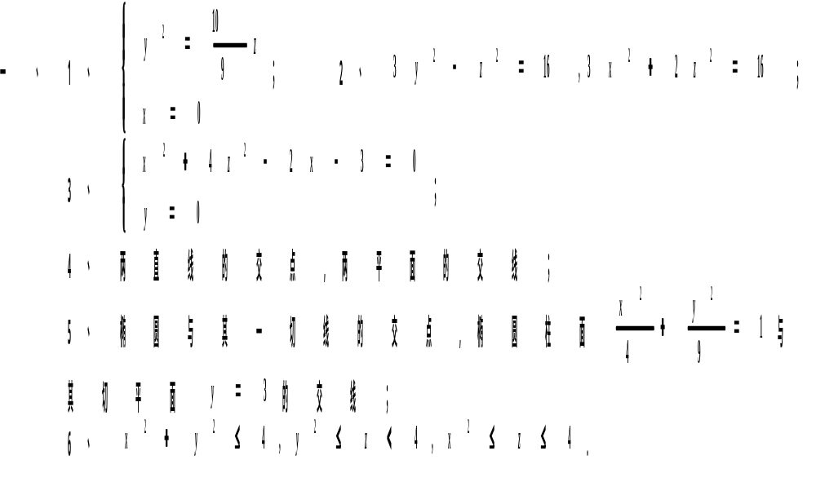
练习题答案

Slide 21
